Slide 1
Кожлянская глиняная игрушка как способ приобщения детей к истокам русской народной культуры

Slide 2
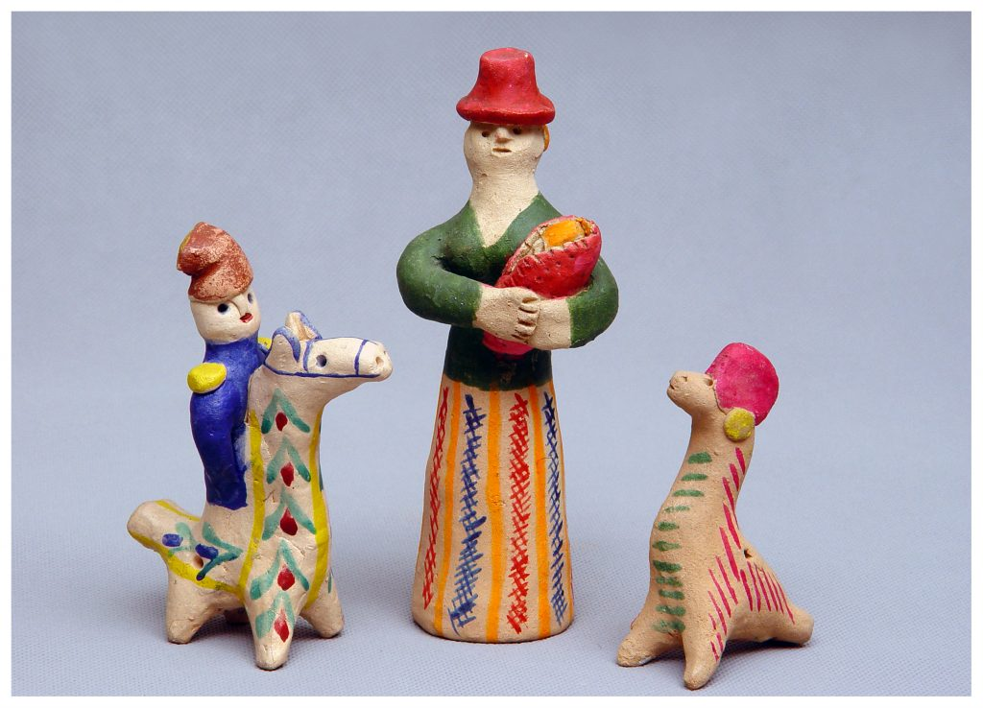

Slide 3
А нашей группе дети научились лепить из глины игрушку-свистульку, узнали ее секрет

Slide 6
А потом дети превратились в художников и раскрасили игрушки разноцветными узорами

Slide 8
Вот такие у нас получились игрушки-свистульки!

Slide 9
А потом всем на радость дети представили свои народные игрушки на ярмарке!

